Slide 1
Projet site web 2017/2018
RICHARD Alexandre
CHAMPENOIS Elric

Slide 2
Sommaire
Introduction
Mission à réaliser
Démarche adoptée
Responsive WEB Design
Planning prévu
Planning réalisé
Arborescence
Exemple
Page d’accueil
Exemple Menu
Exemple bouton
Répartition des tâches
Difficultés rencontrées
Conclusion

Slide 3
Introduction
L’objectif de ce projet est de créer et mettre en place un site comportant plusieurs pages afin de conseiller et de renseigner les personnes souhaitant partir faire un semestre ou stage à l’étranger. Le public visé sera les lycéens, étudiants et étudiants de l’IUT de Lens.
Ce site doit permettre de renseigner les personnes sur les différentes possibilités de partir à l’étranger, comment s’y préparer.

Slide 4
Mission à réaliser
Un site:
-Informations sur les stages et semestres à l’étranger
-1 page en anglais
-Interview d’un élève
-Les Aides/Bourses qui est possible d’avoir

Slide 5
Démarche adoptée
Nous avons développé notre site en HTML et en CSS, afin de réaliser le site dans les temps, apprendre et utiliser le HTML et CSS.
Ne pas demander à un tiers de le faire qui nous demanderait une certaine somme pour le concevoir.

Slide 6

Responsive WEB Design
Fonctionnalités Pure.css
Pure est construit sur Normalize.css, qui normalise les performances du framework à travers les navigateurs.
Léger, nécessite aucun téléchargement (voir page Accueil)
Une grille personnalisable et réactive
Menus verticaux et horizontaux intégrés, y compris des menus déroulants
Boutons qui fonctionnent avec les éléments <a> et <bouton>
Alignements flexibles
Styles de table communs
Un look propre et minimaliste qui peut être facilement étendu
Préserve les valeurs par défaut
Normalise les styles pour une large gamme d'éléments
Corrige les bugs et les incohérences du navigateur
Améliore la convivialité avec des améliorations subtiles
Explique le code en utilisant des commentaires détaillés

Slide 7
Planning prévu
Jaune : Conception du site
Violet : Rapport du projet
Nous voulions finir le projet avant les vacances pour pouvoir les passer tranquillement et ne pas avoir à faire le projet.
Décembre 2017

Slide 8
Planning réalisé
Décembre 2017
Janvier 2018
Jaune : Conception du site
Violet : Rapport du projet
Voilà notre réalisation réelle
Le décalage est souvent dû au manque de disponibilité et aussi au manque de motivation.

Slide 9
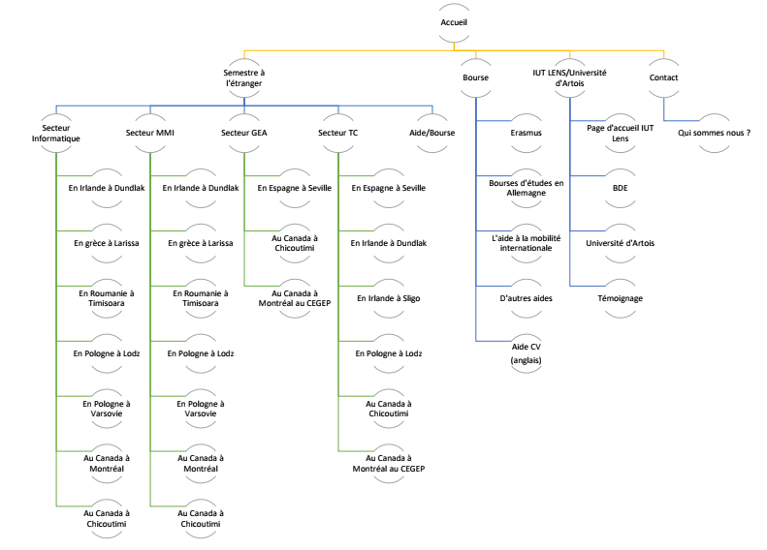
Arborescence

Slide 10
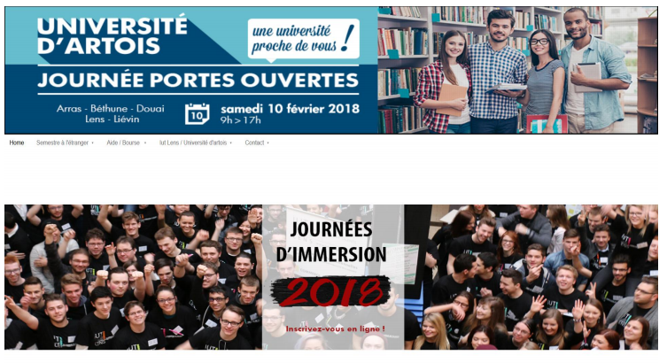
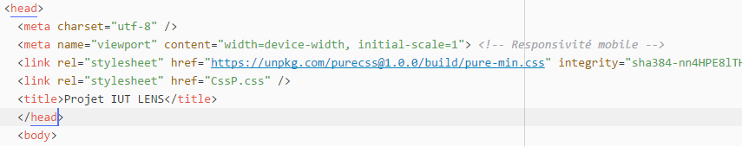
Exemple Page d’accueil

Slide 11
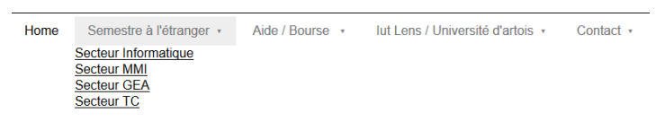
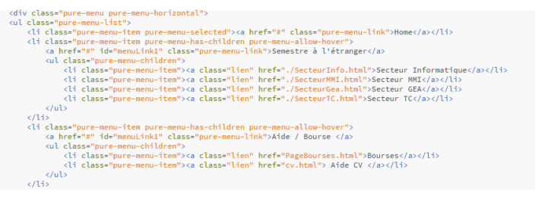
Exemple Menu

Slide 12
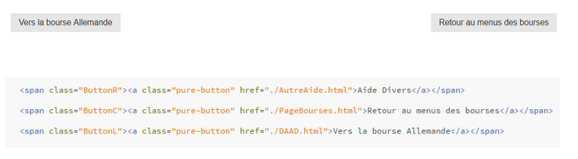
Exemple bouton

Slide 13
Répartition des tâches
Nom de membre du projet | Travail réalisé
CHAMPENOIS Elric | Recherche Arborescence du site Mise en place de l’architecture du site Responsivité (Intégration Pure.css) Ajout du contenu au site Correction erreur codage
RICHARD Alexandre | Recherche Arborescence du site Correction erreur codage Responsivité (Intégration Pure.css) Ajout du contenu au site Rapport Projet Diaporama

Slide 14
Difficultés rencontrées
Les difficultés rencontrées au cours du projet ne sont pas nombreuses.
Tout d’abord, avec un nouvel outil de programmation, nous avons dû apprendre à comment nous en servir, ce qui n’était pas si simple que ça.
Ensuite, la coopération. Nous avons décidé de le faire ensemble malgré que nous ne sommes pas dans le même groupe. Nous savions que ça aller être compliqué mais nous avons su gérer cela et avancer.
Enfin, à côté des études nous avons notre vie personnelle qui a fait que nous n’étions pas toujours disponibles en même temps.

Slide 15


Slide 16

MERCI DE VOTRE ATTENTION

